Slide 1
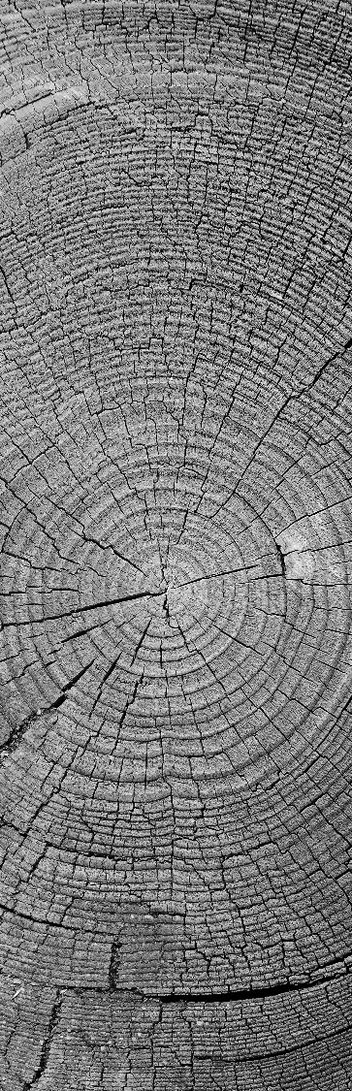
独立音乐 数 据 库
Database advanced application Final Work
Oracle 11g & ThinkPHP 5.
SQL & PHP .

Slide 2
Ⅰ.成员及分工情况
綦丹丹 韩思琛
安佳豪 高文斌

Slide 3
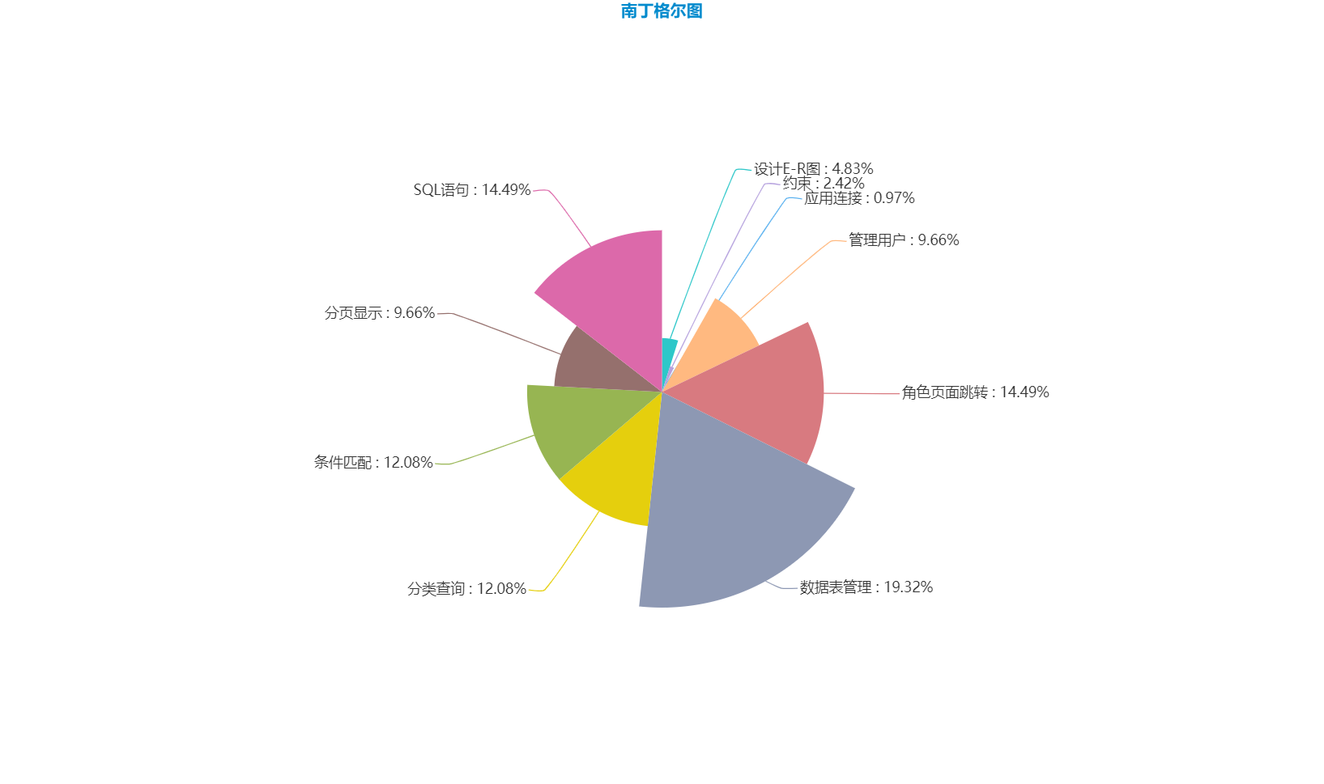
任务分配及占比
綦丹丹：数据库操作
韩思琛：注册登录
安佳豪：查询匹配
高文斌：分页显示

Slide 4

Ⅱ.作品整体架构
注册系统 登录系统
数据管理 筛选查询
分页显示

Slide 5
Music Database
角色登录 用户注册 数据表查看 增加数据 修改数据 删除数据 分类筛选 分页显示
阶段 | 注册系统 | 登录系统 | 数据管理 | 筛选查询 | 分页显示 | 完成度
数据库创建 | 添加用户 | 根据不同角色显示不同页面 | 添加数据 | 模糊匹配 | 跳转指定页 | 95%
登录模块 | 角色设置 | 登录成功显示正常页面 | 修改数据 | 条件查询 | 上下翻页 | 100%
分类筛选 | 用户管理 | 登录失败显示错误页面并返回 | 删除数据 |  |  | 100%
查询匹配 |  |  |  |  |  | 85%
分页模块 |  |  |  |  |  | 85%

Slide 6

工具 & 技术
Chrome/FireFox/VS code/Sublime Text/Notepad ++/Sql developer/Visio
phpStudy(本地php-7.2.1.0 -nts+ Nginx)
语言及框架
PHP -> ThinkPHP
SQL -> Oracle
HTML/CSS/JS -> Bootstrap

Slide 7

图像幻灯片
Ⅲ.音乐数据库操作

Slide 8
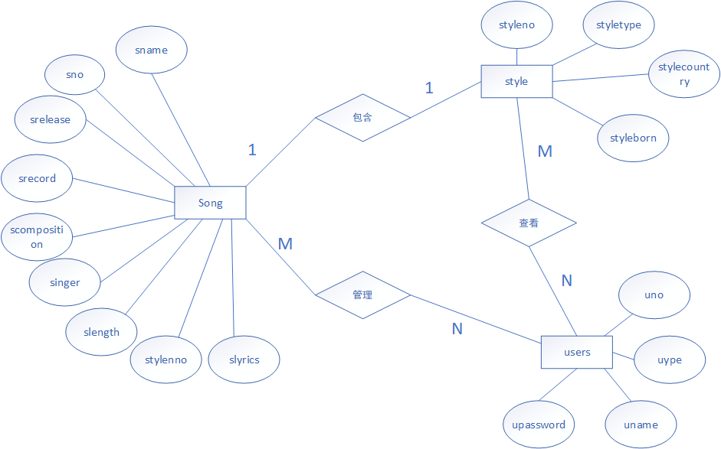
E-R图
Table : users , song , style

Slide 9

创建 & 约束
用户表 – 歌曲表 – 曲风表
Create table users( -- create user table
uno number(5), --user number
uype varchar2(50), --user type
uname varchar2(50), --username
upassword varchar2(50) --user password );
-----------------------------------------------------------------------
Create table style( -- create a style sheet
styleno number (5) primary key, -- type number + primary key constraint
styletype varchar2 (50) not null, -- music type + non-empty
stylecountry varchar2 (50), -- generate country
Styleborn date -- birth time);
----------------------------------------------------------------------------------------------------------
Create table song( --创建歌曲表
sno number(5) primary key, --歌曲编号+主键约束
sname varchar2(50) not null, --歌曲名+非空
srelease date, --歌曲发行时间
srecord date, --录入时间
slyrics varchar2(50), --作词
scomposition varchar2(50), --作曲
singer varchar2(50), --歌手
slength number(5,3), --时长(小数点前表示分钟，小数点后表示秒)
styleno number(5) references style(styleno) --类型编号+外键约束 );

Slide 10
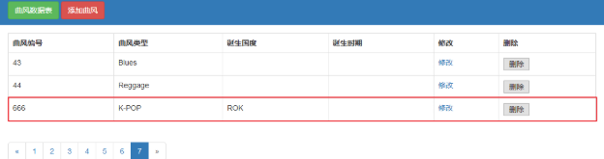
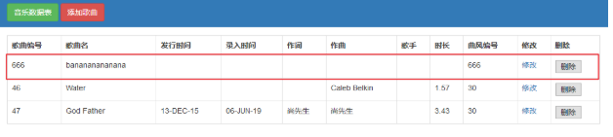
创建触发器
歌曲表 – 曲风表
create or replace trigger tr_style_delete_song
before delete on style
for each row
begin
delete from song where styleno=:old.styleno;
end;

Slide 11
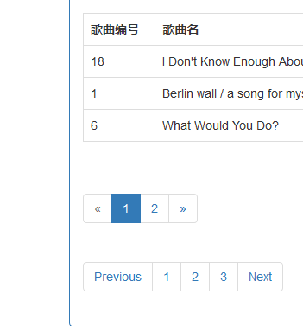
分页SHOW
$data_song=Db::table(“song”)->query( “SQL语句”);
$this->assign(‘data_song’,$data_song);
return view();
歌曲表 – 曲风表
Select * from (
select rownum rn,so.* from (
select * from song order by sno) so
)page
where page.rn between 1 and 3;
--------------------------------------------------------------------------------
Select * from (
select rownum rn,st.* from (
select * from style order by styleno) st
)page
where page.rn between 1 and 3;

Slide 12
DIfference
Sql -> pagination
Paginate()方法
SQL语句
$data_song=Db::table(‘song’)->paginate(3);
$this->assign(‘data_song’,$data_song);
return view();
$data_song=Db::table(“song”)
->query( “Select * from (select rownum rn,so.* from (select * from song order by sno) so
)page
where page.rn between 1 and 3”
);

Slide 13



谢谢！
Independent
MUSIC
韩思琛
+17858263007
hschen@163.com
hschen.top

Slide 14
自定义此模板
模板编辑说明和反馈

